Slide 1
Kalamitní situace - opatření
27.9.2017
tisková konference

Slide 2
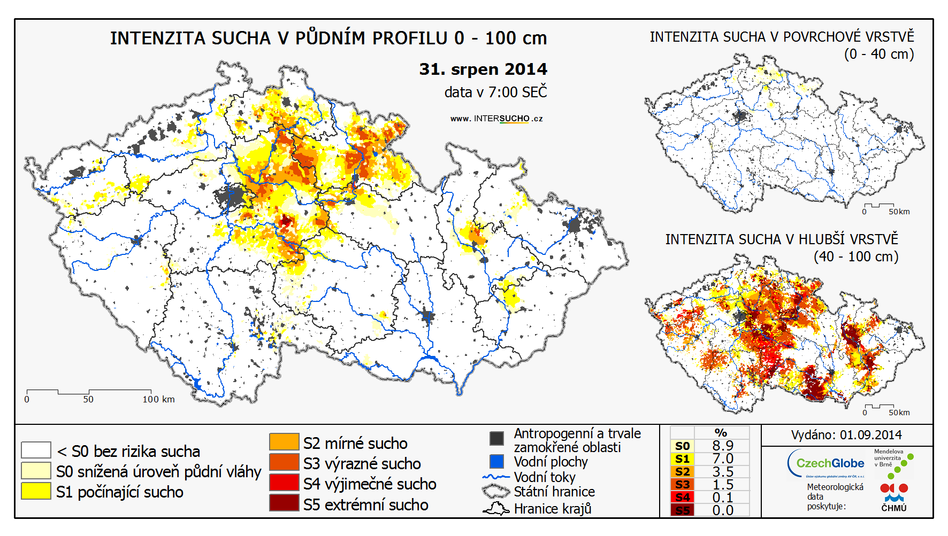
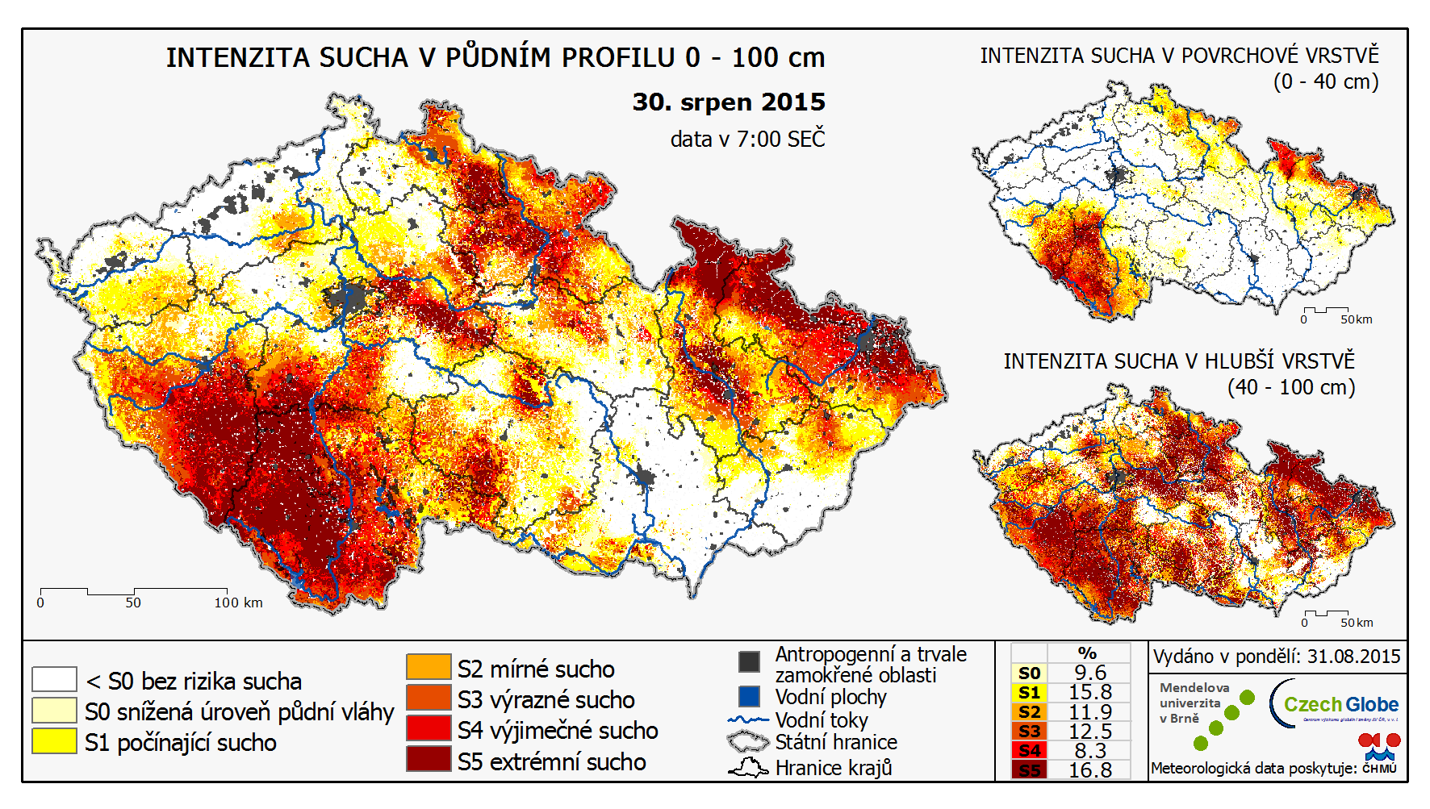
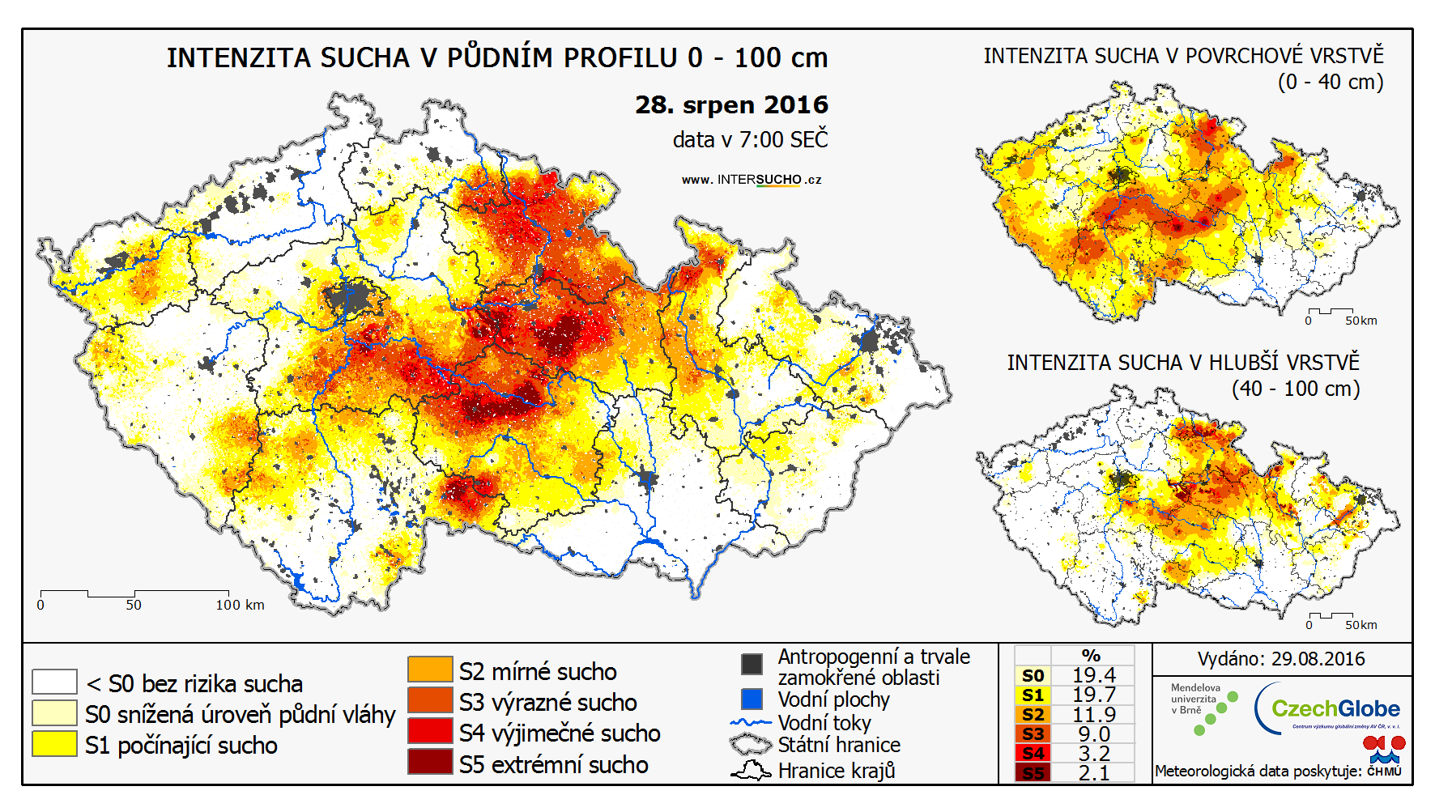
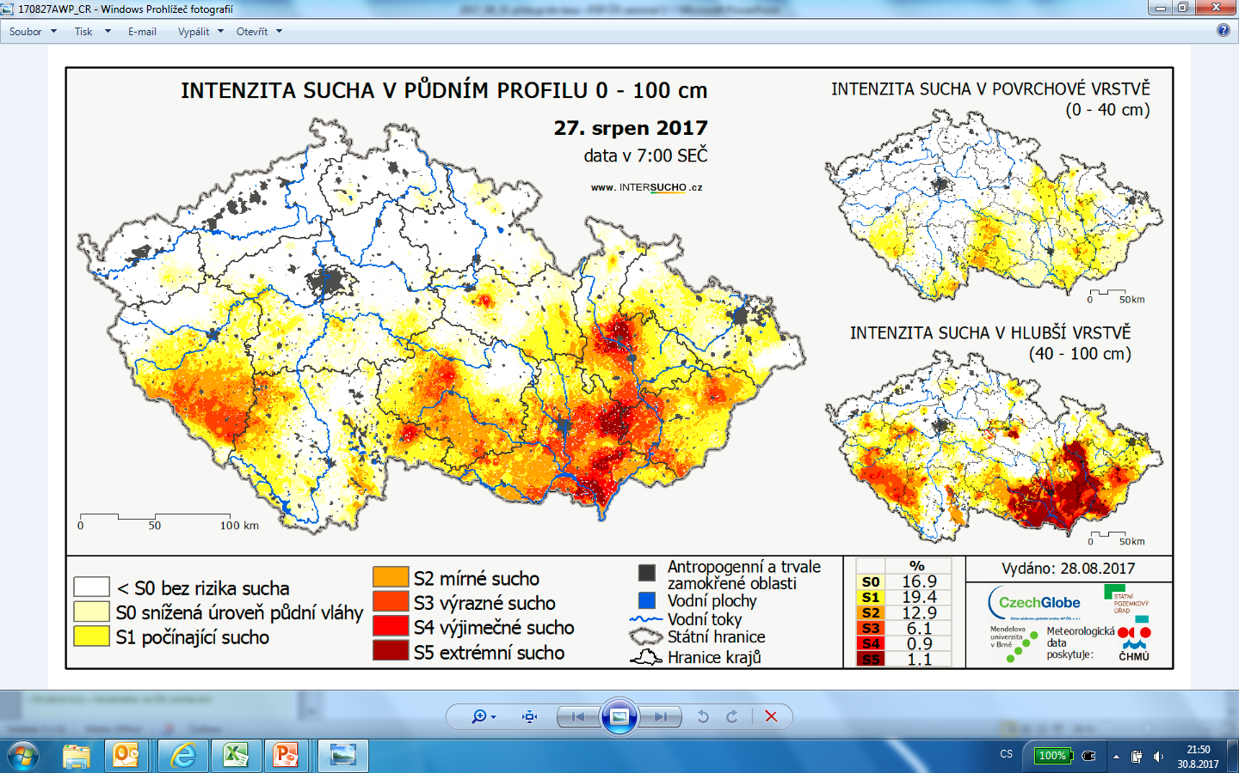

Slide 3
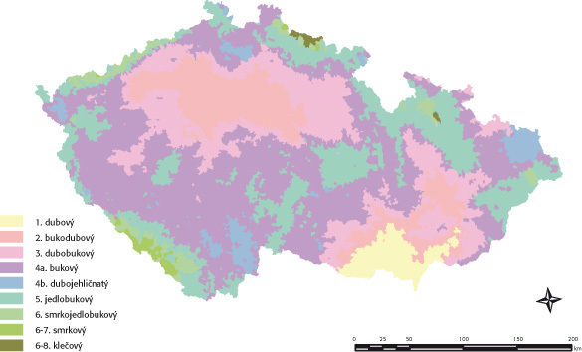
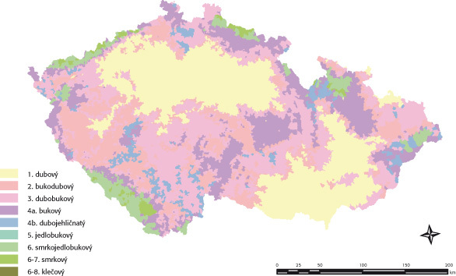
Prognózy změn vegetační stupňovitosti v ČR
  Změny vegetační stupňovitosti jako indikátory vhodné druhové dřevinné skladby souvisí se změnami klimatu. Existují vzájemně se lišící prognózy, např.:
1990 2030
  Zdroj: BUČEK Antonín, VLČKOVÁ Veronika
  Podle této prognózy: předpoklad navýšení podílu 1 a 2 LVS – dubového a bukodubového téměř na ½ území ČR do roku 2030

Slide 4
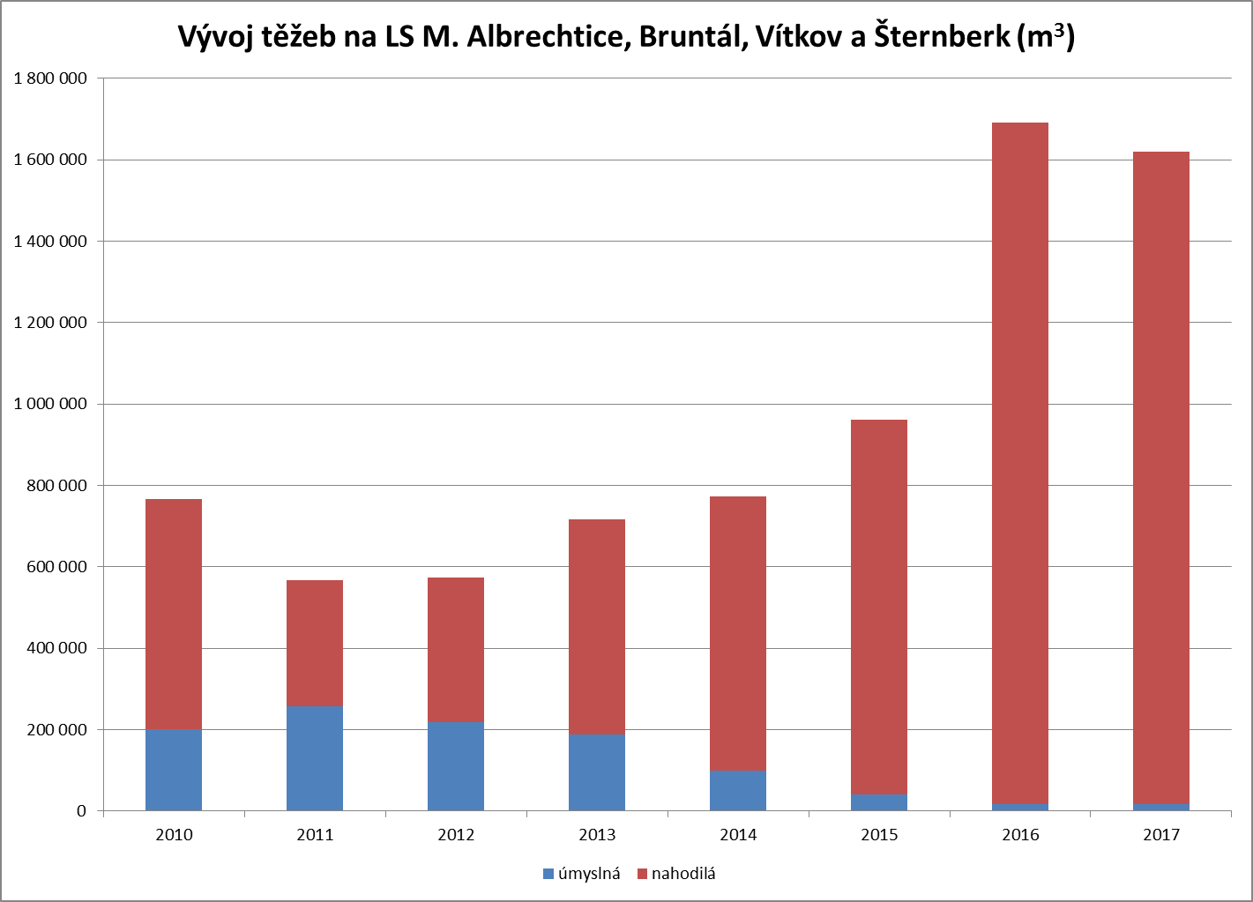

Slide 7
Reakce našich sousedů
Bavorsko
- opatření od 5.9. – alokována částka 100 mil. EUR (rozhodnutím vlády)
- 3 kategorie opatření (odstranění nahodilé těžby; přestavba lesních porostů; povodně) – strategické kroky x praktické (zastavení úmyslných těžeb, uvolnění tonáží)
Rakousko
- opatření od 1.9. – alokována částka 18 mil. EUR (rozhodnutím MZE)
- opatření pro boj s kůrovcem (asanace dřeva, zakládaní náhradních skládek, nákup nové techniky)

Slide 8
Současné kroky MZe ČR
Opatření obecné povahy – návrh zákazu úmyslných SM a BO těžeb v ČR
(v současné době běží lhůta pro uplatnění připomínek a námitek k návrhu tohoto opatření; po jejím uplynutí a vyhodnocení všech obdržených podnětů bude rozhodnuto o dalším postupu)
Příprava materiálu pro Vládu ČR, který byl projednán a vzat na vědomí 25.9. 2017
Úkoly ve vztahu k LČR – narovnání smluvních vztahů; posílení vlastních kapacit pro řešení kalamitních stavů ve vlastní režii.
Koordinace postupu a přijímání opatření s ostatními ministerstvy:
    MD – tonáže, výjimka z omezení provozu, koordinace železniční nákladní dopravy
    MMR – prostředky na opravu obecní infrastruktury
    MPO – podpora zřizování mokrých skládek
Úkol pro budoucnost: podněty stran řešení kalamitních situací (mimořádných stavů) v legislativě (Lesním zákonu); zvážení účelnosti zřízení kalamitního rezervního fondu.

Slide 9
Usnesení vládního materiálu – úkoly pro MZe
realizovat ve vztahu ke státnímu podniku Lesy České republiky, s. p. opatření k objektivizaci ekonomických parametrů aktuálně platných Smluv o provádění komplexních lesnických činností a o prodeji dříví, a to zásadně prostřednictvím transparentní veřejné zakázky realizované v souladu se zákonem č. 134/2016 Sb., o zadávání veřejných zakázek, ve znění pozdějších předpisů a za podmínky, že případný negativní finanční dopad do tržeb tohoto státního podniku bude pokryt z interních zdrojů státního podniku
zahájit konzultace s příslušnými ministry k přijetí odpovídajících opatření v jejich resortech pro likvidaci kalamity v lesích

Slide 10
Opatření Lesů ČR
revize smluvních vztahů – termín do 9.10. 2017
umožnění ukončení smlouvy dohodou k 31.12.2017 (předpokladem je splnění projektu PČ; v TČ je cílem nahrazení SM a BO těžeb těžbou jiných dřevin)
dřeviny SM a BO budou zadávány prostřednictvím veřejných aukcí
LČR neprodleně připraví veřejnou zakázku na provádění komplexních lesnických činností a prodej dříví (provede objektivizaci velikosti soutěžních jednotek; předpokládaný termín podpisu smluv = 1.3.2018)
maximalizace využití vlastních kapacit pro zpracování nahodilé těžby; příprava koncepce posílení vlastních kapacit v kalamitních oblastech

Slide 11
DĚKUJI ZA POZORNOST

